Slide 1

【第1章】 程序设计基本方法
主讲人：王丽丽

Slide 2
课程简介：
考虑运用翻转课堂来开展。理论上包括3个部分。
入门篇：第1，2，9章
基础篇：第3，4，5，6，7章 表达式、结构控制
应用篇：第8，9，10，11章 库
课程要求：
理论：理论课不迟到。
上机：课内作业每位同学需要独立完成。
期末成绩构成：
平时上机：20分
课堂回答问题：10分
期末考试：70分
课程预期：
通过期末和二级（Python语种）考试
选择一个和自己专业对应的应用方向，拥有继续学习能力

Slide 3

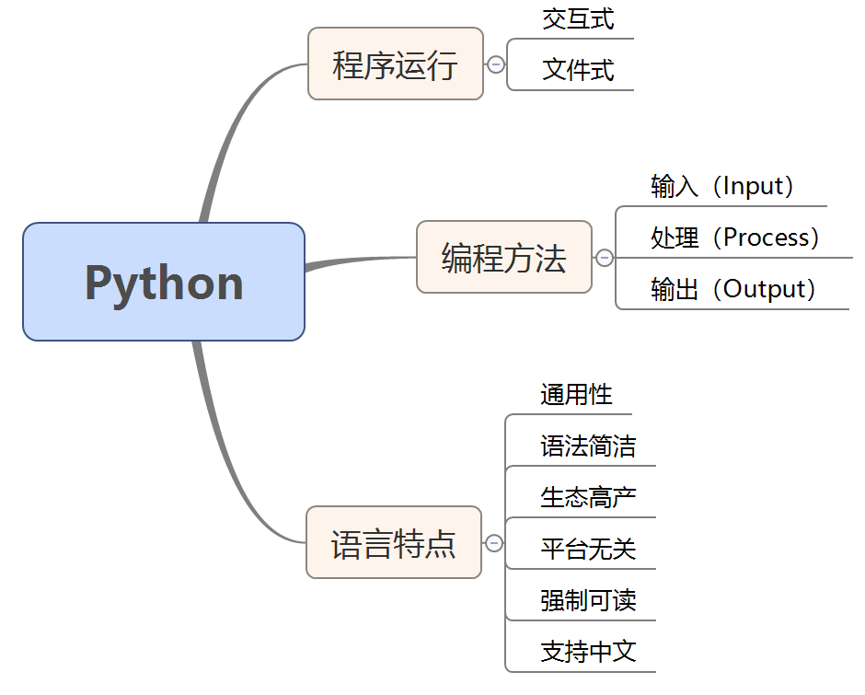
考纲考点
Python语言的特点

Slide 4
程序设计语言

Slide 5
在这个国家，每个人都应该学习如何编程，因为它教你如何思考。
Everybody in this contry should learn how to program a computer,because it teaches you how to think.
——史蒂夫 • 乔布斯（Steve Jobs）

Slide 6
程序设计语言概述
程序设计语言是计算机能够理解和识别用户操作意图的一种交互体系，它按照特定规则组织计算机指令，使计算机能够自动进行各种运算处理。
按照程序设计语言规则组织起来的一组计算机指令称为计算机程序。

Slide 7
程序设计语言概述
高级编程语言根据执行机制不同可分成两类：静态语言和脚本语言，静态语言采用编译方式执行，脚本语言采用解释方式执行。例如，C语言是静态语言，Python语言是脚本语言。
采用编译执行的编程语言是静态语言，如C语言、Java语言；采用解释执行的编程语言是脚本语言，如JavaScript语言、PHP语言

Slide 8
编译和解释
编译是将源代码转换成目标代码的过程，通常，源代码是高级语言代码，目标代码是机器语言代码，执行编译的计算机程序称为编译器

Slide 9
编译和解释
解释是将源代码逐条转换成目标代码同时逐条运行目标代码的过程。执行解释的计算机程序称为解释器。

Slide 10
编译和解释
编译是一次性地翻译，一旦程序被编译，不再需要编译程序或者源代码。
对于相同源代码，编译所产生的目标代码执行速度更快。
目标代码不需要编译器就可以运行，在同类型操作系统上使用灵活。

Slide 11
编译和解释
解释则在每次程序运行时都需要解释器和源代码。
解释执行需要保留源代码，程序纠错和维护十分方便。
只要存在解释器，源代码可以在任何操作系统上运行，可移植性好

Slide 12
计算机编程
计算思维是区别于以数学为代表的逻辑思维和以物理为代表的实证思维的第三种思维模式。
编程是一个求解问题的过程
首先需要分析问题，抽象内容之间的交互关系
设计利用计算机求解问题的确定性方法，
进而通过编写和调试代码解决问题
这是从抽象问题到解决问题的完整过程。

Slide 13
Python语言概述

Slide 14
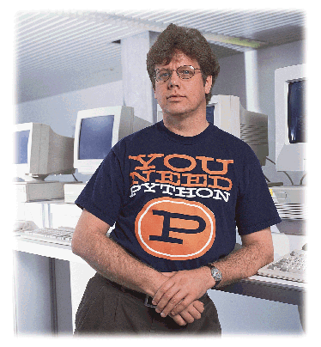
Python语言的诞生
Guido van Rossum
Python语言创立者
2002年，Python 2.x
2008年，Python 3.x

Slide 15
Python最小程序
使用Python语言编写的Hello程序只有一行代码
print(“Hello World”)
第一行的“>>>”是Python语言运行环境的提示符
第二行是Python语句的执行结果
>>>print("Hello World") Hello World

Slide 16
Python最小程序
Python语言支持中文等非西文字符的直接使用，带中文的Python最小程序在运行环境中的执行效果如下：
>>>print("世界，你好") 世界，你好

Slide 17
Python开发环境配置

Slide 18
安装
到Python主页下载并安装Python基本开发和运行环境，网址：
www.python.org/downloads/
https://python123.io/download
根据操作系统不同选择不同版本
下载相应的Python 3.0系列版本程序

Slide 19
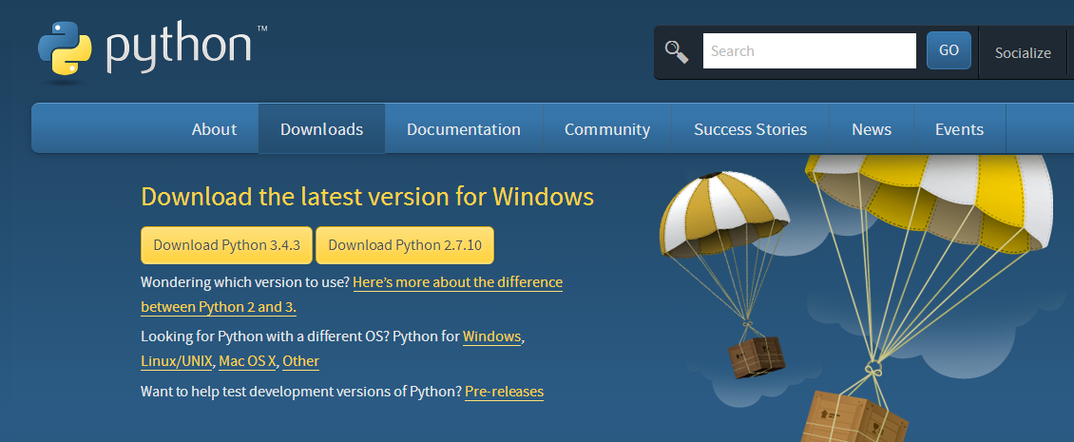
安装

Slide 20
Python解释器
Python解释器有两个重要的工具：
IDLE：Python集成开发环境，用来编写和调试Python代码；
Pip：Python第三方库安装工具，用来在当前计算机上安装第三方库

Slide 21
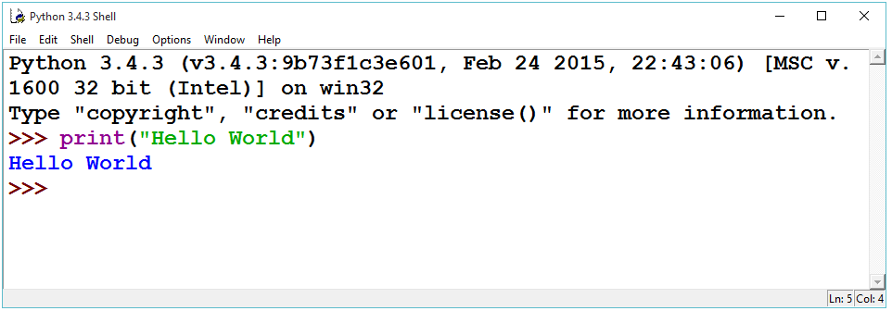
Python程序的编辑方式
通过IDLE启动交互式Python运行环境输出数据
打开IDLE，点击Ctrl+N打开一个新窗口，输入语句并保存，使用快键建F5即可运行该程序

Slide 22
Python程序的运行方式
Python程序有两种运行方式：交互式和文件式。
交互式利用Python解释器即时响应用户输入的代码，给出输出结果。
文件式将Python程序写在一个或多个文件中，启动Python解释器批量执行文件中的代码。
交互式一般用于调试少量代码，文件式是最常用的编程方式。

Slide 23
Python程序的运行方式
启动IDLE所显示的环境是Python交互式运行环境，在>>>提示符后输入代码即可运行，输入exit()或者quit()可以退出，没有>>>的行表示运行结果。
>>>a = 100 >>>a = a + 1 >>>print(a) 101

Slide 24
Python程序的运行方式
文件式程序在IDLE的编辑窗口中编写，可以使用快捷键“F5”或在菜单中选择“Run – Run Module”选项运行Python代码
1 2 3 4 5 6 | # 判断输入整数是否在[0,100]之间 num = eval(input("请输入一个整数:")) if num > 100 or num < 0: # 判断[0,100] print("输入整数小于0或大于100") else: print("输入整数在0到100之间(含)")

Slide 25
Python程序的运行方式
此外，也可以通过Windows的命令行(cmd.exe)运行Python程序，对于文件名称为code.py的文件，可以使用命令行python code.py运行这个程序。在图形化操作系统中，可以通过鼠标点击直接运行Python程序。
没有安装Python解释器的操作系统无法直接运行Python程序，需要将Python源代码打包变成可执行文件，这个过程叫做“程序发布”。

Slide 26
程序的基本编写方法

Slide 27
IPO程序编写方法
输入数据
处理数据
输出数据

Slide 28
IPO程序编写方法
输入数据
输入（Input）是一个程序的开始。程序要处理的数据有多种来源，形成了多种输入方式，包括：文件输入、网络输入、控制台输入、交互界面输出、随机数据输入、内部参数输入等。

Slide 29
IPO程序编写方法
处理数据
处理（Process）是程序对输入数据进行计算产生输出结果的过程。计算问题的处理方法统称为“算法”，它是程序最重要的组成部分。可以说，算法是一个程序的灵魂。

Slide 30
IPO程序编写方法
输出数据
输出（Output）是程序展示运算成果的方式。程序的输出方式包括：控制台输出、图形输出、文件输出、网络输出、操作系统内部变量输出等。

Slide 31
Python程序的特点

Slide 32
Python程序的特点
Python具有通用性。
Python语言可以用于几乎任何与程序设计相关应用的开发，不仅适合训练变成思维，更适合诸如数据分析、机器学习、人工智能、Web开发等具体的技术领域。

Slide 33
Python程序的特点
Python语法简洁。
Python语法主要用来精确表达问题逻辑，更接近自然语言，只有33个保留字，十分简洁。

Slide 34
Python程序的特点
Python生态高产。
Python解释器提供了几百个内置类和函数库，此外，世界各地程序员通过开源社区贡献了十几万个第三方函数库，几乎覆盖了计算机技术的各个领域，编写Python程序可以大量利用已有内置或第三方代码，具备良好的编程生态。

Slide 35
Python程序的特点
除了Python语法的三个重要特点外，Python程序还有一些具体特点。
平台无关
强制可读
支持中文

Slide 36
Python程序的特点
平台无关
Python程序可以在任何安装解释器的计算机环境中执行，因此，可以不经修改地实现跨操作系统运行。

Slide 37
Python程序的特点
强制可读
Python通过强制缩进（类似文章段落的首行空格）来体现语句间的逻辑关系，显著提高了程序的可读性，进而增强了Python程序的可维护性。

Slide 38
Python程序的特点
支持中文
Python 3.x版本采用Unicode编码表达所有字符信息。Unicode是一种国际通用表达字符的编码体系，这使得Python程序可以直接支持英文、中文、法文、德文等各类自然语言字符，在处理中文时更加灵活且高效。

Slide 39
实例解析：Python小程序

Slide 40
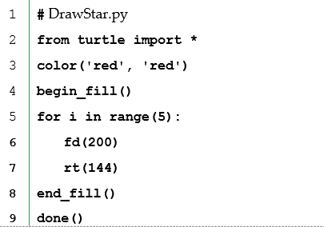
绘制五角红星
用Python程序绘制一个五角红星图形。

Slide 41
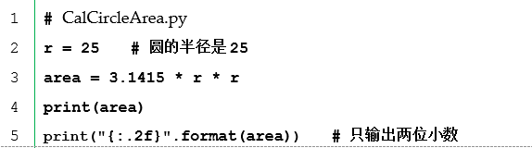
圆面积的计算
根据圆的半径计算圆的面积。

Slide 42
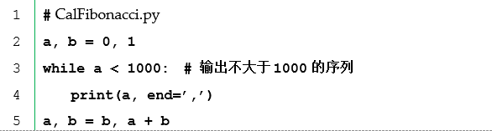
斐波那契数列的计算
F(0)=0， F(1)=1，
F(n)=F(n-2)+F(n-1)，其中n>=2

Slide 43
本章小结
本章主要针对初学程序设计的读者，具体讲解了程序设计语言的基本概念，理解程序开发的IPO编写方法，配置Python开发环境的具体步骤，以及Python语言和Python程序特点等内容，进一步给出了3个简单Python实例代码，帮助读者测试Python开发环境，对该语言有一个直观认识。
Python大戏即将上演，一起来追剧吧。

